Slide 1

数字图像处理
(Digital Image Processing）
数字图像处理与模式识别研究所

Slide 2
第二章 图像处理中的常用数学变换
2.1 引言
2.2 空域变换
2.2.1 代数运算
2.2.2 几何运算
2.3 离散傅立叶变换
2.3.1 离散傅立叶变换基本概念
2.3.2 离散傅立叶变换基本性质
2.3.3 快速离散傅立叶变换
2.4 离散Gabor变换
2.4.1 加窗傅立叶变换
2.4.2 Gabor变换的基本概念
2.4.3 离散Gabor变换
2.5 小波变换
2.5.1 连续小波变换
2.5.2 二进小波变换
2.5.3 离散小波变换
2.5.4 二维离散小波变换
2.5.5 小波变换的应用
2.6 PCA变换
2.6.1 PCA的基本概念及问题描述
2.6.2 PCA变换的应用
2.7离散余弦变换
2.8其他的正交变换

Slide 3
2.1 引言
图像的数学变换的特点在于其有精确的数学背景，是许多图像处理技术的基础。在这些变换中，一种是在空间域上进行的，这些变换根据处理操作的特点，可以分为图像的代数运算和几何运算，它们都是利用对输入图像进行加工而得到输出图像。另一种重要的数学变换则是将原定义在图像空间的图像以某种形式转换到另外一些空间，并利用输入图像在这些空间的特有性质有效而快速地对图像进行处理和分析。最典型的变换有离散傅立叶变换，它把空域中的图像信号看作二维时间序列，将其变换到频率域来分析图像的频谱特性。
除了傅立叶变换外，常用的非空域的变换还有Gabor变换、小波变换、离散余弦变换、PCA变换等等。无论是在空域中的数学变换还是频域中的数学变换，它们在图像分析、滤波、增强、压缩等处理中都有着非常典型而重要的应用。

Slide 4
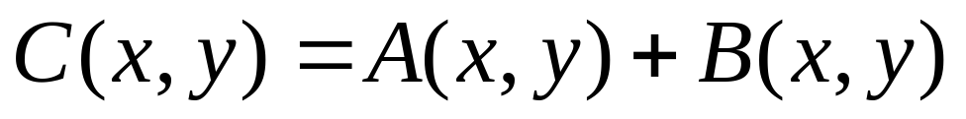
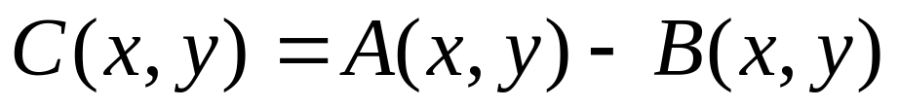
2.2 空域变换
2.2.1 代数运算
图像的代数运算是指对两幅图像进行点对点的四则运算而得到一幅新的输出图像。图像的代数运算在图像处理中有着广泛的应用，它除了可以实现自身所需要的算术操作，还能为许多复杂的图像处理提供准备。
1. 加法运算
2. 减法运算（差分）

Slide 5

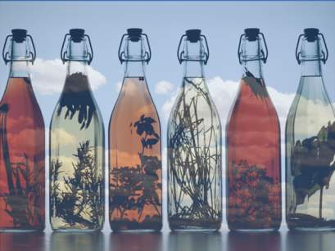

+
=

Slide 6
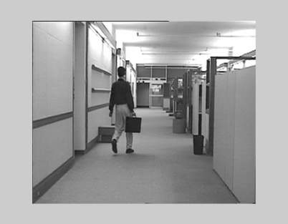
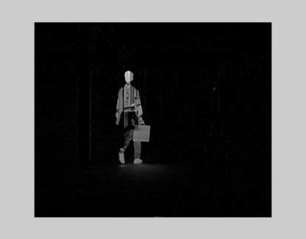
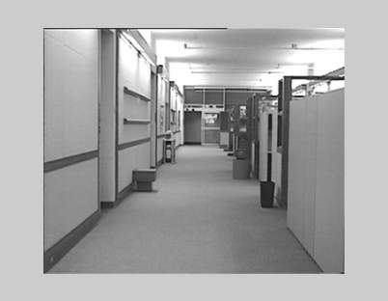
=
—

Slide 7
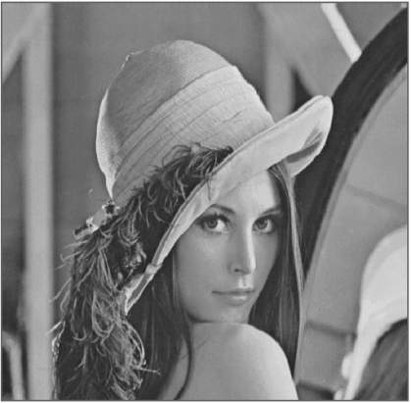
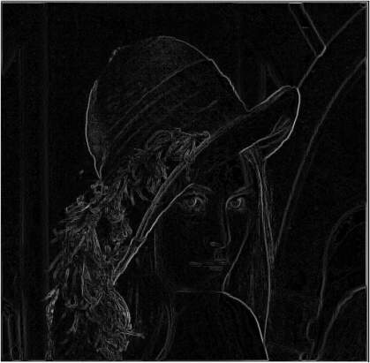
（a）原图 （b）梯度运算

Slide 8
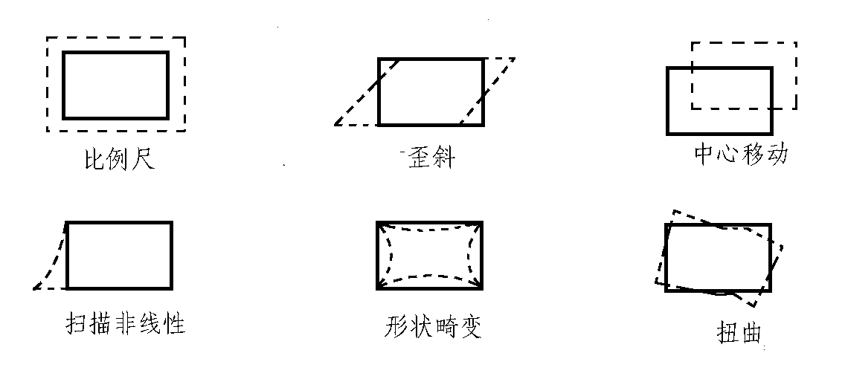
2.2.2 几何运算
几何运算可以改变图像中物体之间的空间关系。这种运算可以看成是图像内的各物体在图像内移动的过程。例如，物体的转动、扭曲、倾斜、拉伸等等，都是几何运算的结果。

Slide 9
旋转
y
0,0
x

Slide 10
水平镜像
y
0,0
x

Slide 11
垂直镜像
y
0,0
x

Slide 12
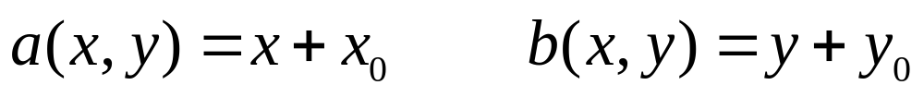
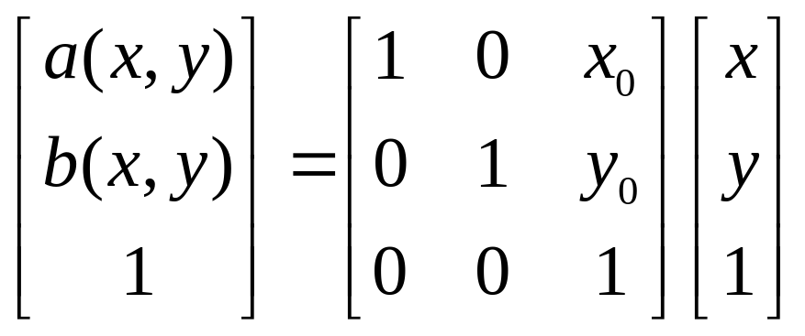
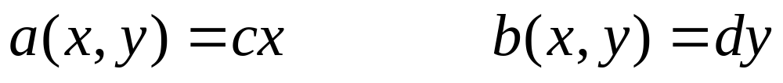
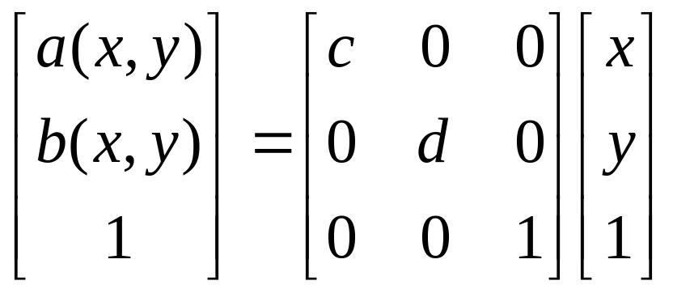
平移
放缩

Slide 13
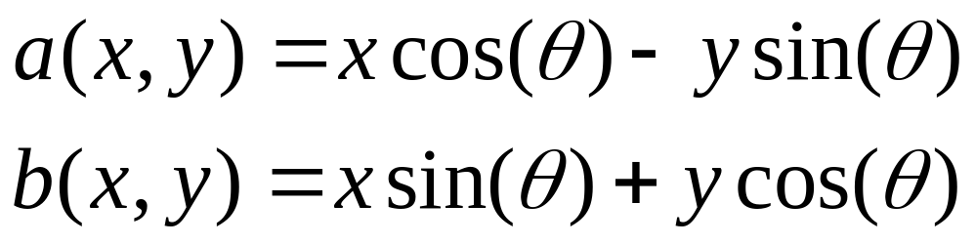
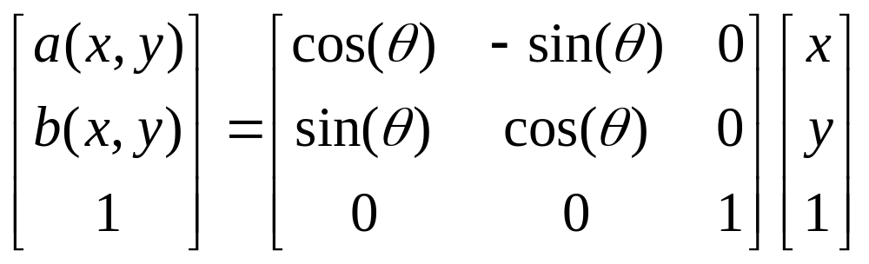
旋转

Slide 14
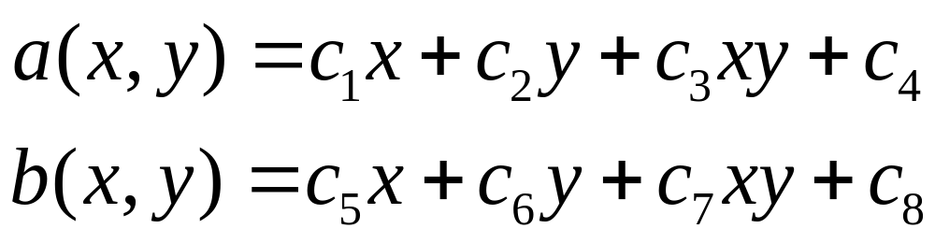
复杂变换
右图显示了在失真和相应的校正图像中的四边形区域，四边的顶点是相应的“控制点”。假设四边形区域中的几何形变过程用双线性方程对来建模，即：
C
C
A
B
F
A
F
B
D
D

Slide 15
几何变换的应用举例
图像在生成过程中，由于系统本身具有非线性或拍摄角度不同，会使生成的图像产生几何失真。几何失真一般分为系统失真和非系统失真。系统失真是有规律的、能预测的；非系统失真则是随机的。
但对图像作定量分析时，就要对失真的图像进行几何校正（即将存在几何失真的图像校正成无几何失真的图像），以免影响分析精度。基本方法是先建立几何校正的数学模型；其次利用已知条件确定模型参数；最后根据模型对图像进行几何校正。通常分为两步：
(1)图像空间的坐标变换；
(2)确定校正空间各象素的灰度值。

Slide 16
灰度级插值
输出象素通常被映射到输入图像中的非整数位置，即位于四个输入象素之间。因此，为了决定与该位置相对应的灰度值，必须进行插值运算。常用的插值方法有3种：
1）最近邻插值(Nearest Neighbor Interpolation)
2）双线性插值(Bilinear Interpolation)
3）三次立方插值

Slide 17
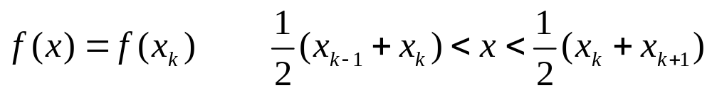
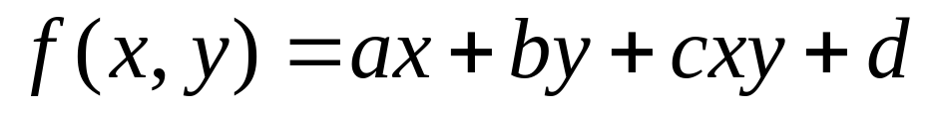
1）最近邻插值(Nearest Neighbor Interpolation)
最简单的插值方法是最近邻插值，即选择离它所映射到的位置最近的输入象素的灰度值为插值结果。数学表示为：
2）双线性插值(Bilinear Interpolation)
双线性插值法是对最近邻法的一种改进，即用线性内插方法，根据点的四个相邻点的灰度值，分别在x和y方向上进行两次插值，计算出的值。最后形成的插值函数为一双曲抛物面方程：

Slide 18
f(1,0)
f(x,y)
x
灰度
(1,0)
f(0,0)
(x,0)
(x,y)
(1,1)
(0,0)
(0,y)
(x,1)
(0,1)
y
双线性插值示意图

Slide 19
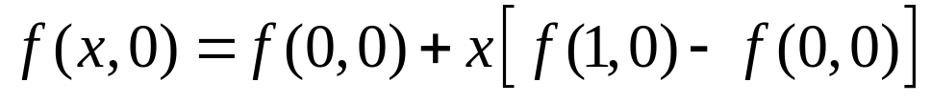
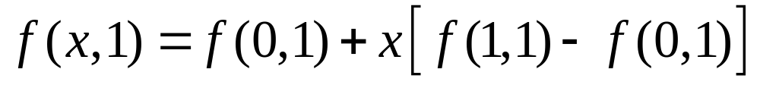
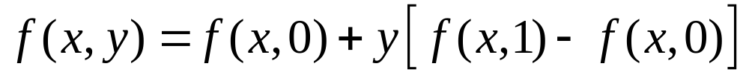
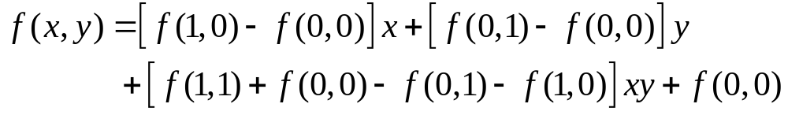
首先，在x方向上作线性插值，对上端的两个顶尖进行线性插值得：
类似的，对于底端两个顶点进行线性插值有：
y方向上作线性插值，以确定：
最后得到双线性插值公式为：

Slide 20


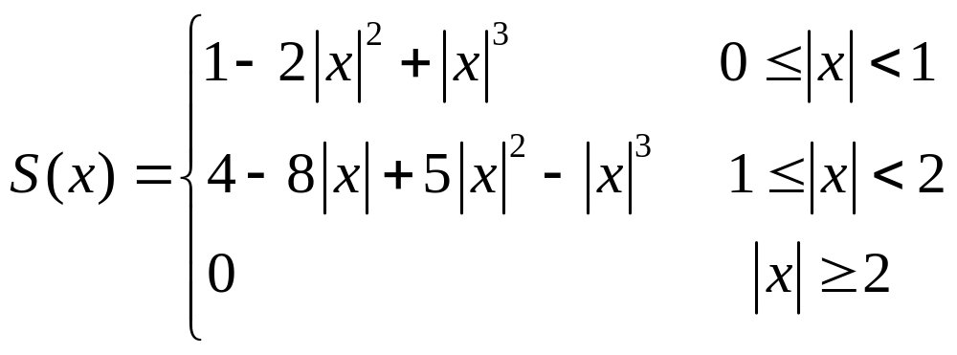
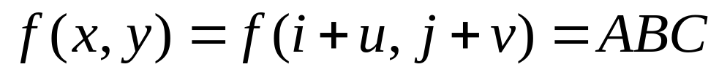
3）三次立方插值
该方法利用三次多项式 来逼近理论上的最佳插值函数 ，其数学表达式为：
上式中的是周围象素沿方向离原点的距离。待求象素的灰度值由其周围16个点的灰度值加权内插得到。可推导出待求象素的灰度值计算式为：

Slide 21
S(x)
0
(i.1,j.1)
(i.1,j+2)
(i,j)
(i,j+1)
v
u
(x,y)
x
(i+1,j)
(i+1,j+1)
.2 .1 0 1 2
(i+2,j.1)
(i+2,j+2)
三次立方插值原理图

Slide 22
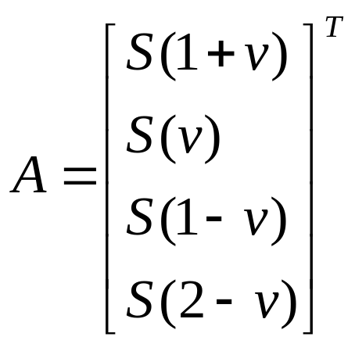
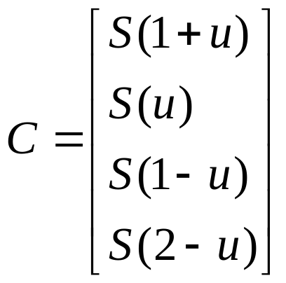
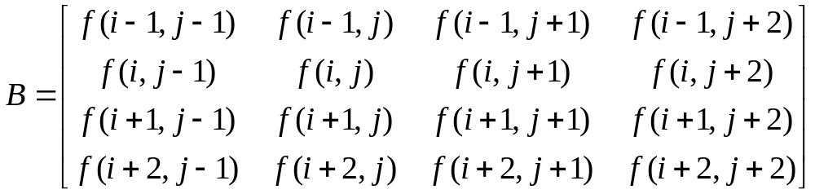
其中：

Slide 23
2.3 离散傅立叶变换
2.3.1 傅立叶定义
  理论基础、连续与离散的傅立叶变换。
2.3.2 二维傅立叶变换特性
  可分离性、周期与共轭对称、平移性；
  旋转特性、线性与相似性、均值性；
  拉普拉斯、卷积与相关。
2.3.3 快速傅立叶变换
  FFT算法、逆向FFT算法、算法实现。

Slide 24
3.1 傅立叶变换理论基础
连续与离散的傅立叶变换
  一维连续傅立叶变换
  二维连续傅立叶变换
  离散傅立叶变换
  离散傅立叶变换的计算与显示

Slide 25
2.3.1 傅立叶变换导言:傅立叶变换
离散傅立叶变换的计算与显示
  离散傅立叶变换的计算举例
  离散傅立叶变换的显示

Slide 26
离散傅立叶变换的计算举例
4
3
f(x0)=f(x0+Δx)
2
1
x
0
1
2
3

Slide 27
2.3.1 傅立叶变换导言:傅立叶变换
F(0) = 1/4Σf(x)exp[0]
    = 1/4[f(0) + f1(1) + f(2) + f(3)]
    = 1/4(2 + 3 + 4 + 4)
    = 3.25
F(1) = 1/4Σf(x)exp[-j2πx/4)]
    = 1/4(2e⁰ + 3e ^{–j2π1/4} + 4e ^{–j2π2/4} + 4e ^{–j2π3/4})
    = 1/4(-2 + j)
F(2) = -1/4(1 + j0)
F(3) = -1/4(2 + j)

Slide 28
离散傅立叶变换的显示
通过对傅立叶变换模，来显示傅立叶变换图象。由于模的值域大于显示的值域，因此要进行动态值域的压缩
D(u,v) = c log(1 + |F(u,v)|)
其中： c = 255 / k;
k = max(log(1 + |F(u,v)|))
值域[0,k]的上限（最大值）

Slide 29
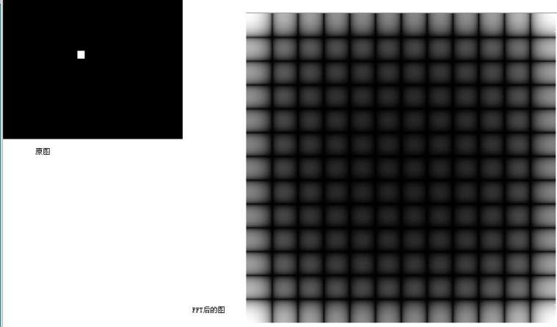
离散傅立叶变换的显示

Slide 30
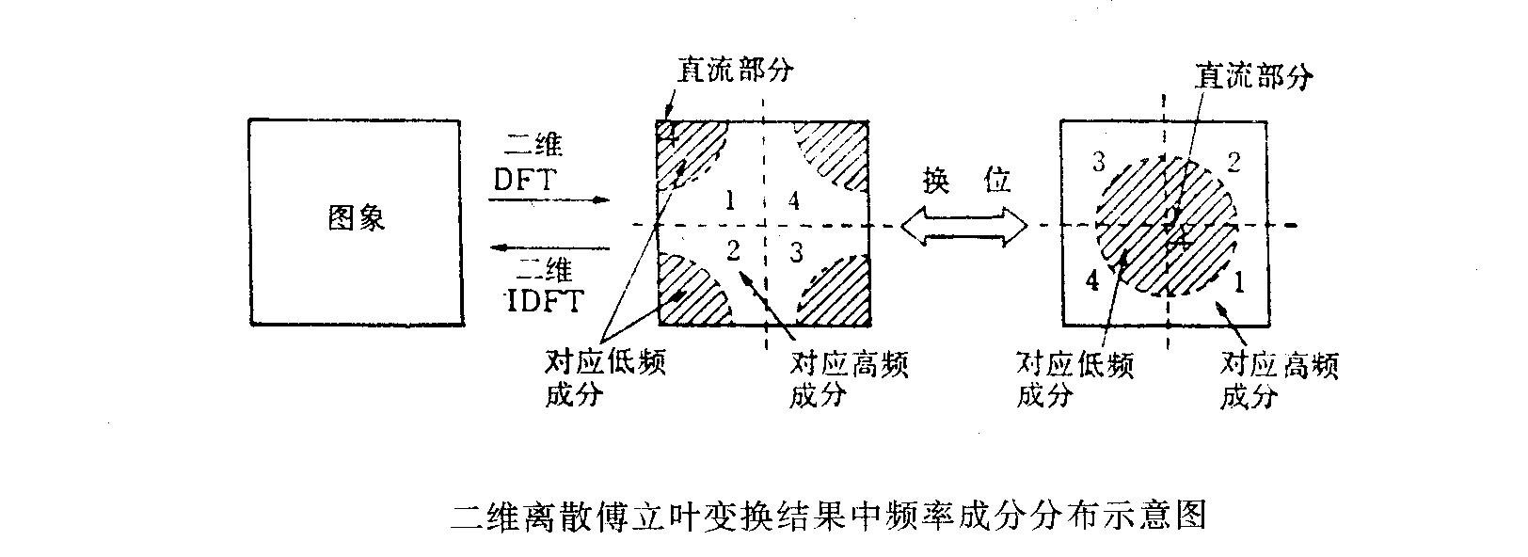

Slide 31
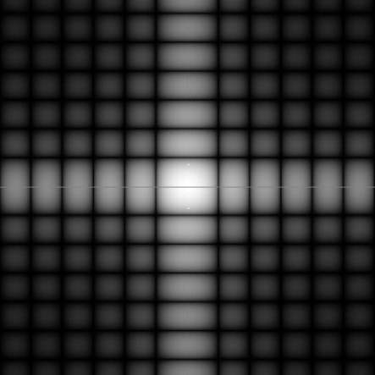
离散傅立叶变换的显示——对称平移后

Slide 32
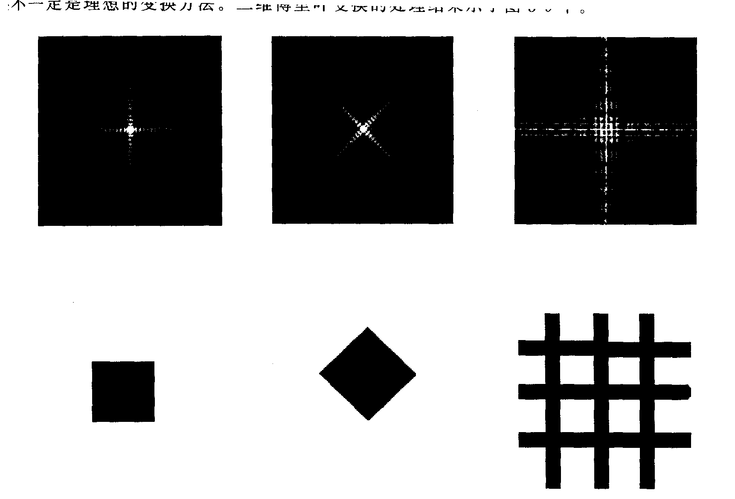

Slide 33
2.3.2 二维傅立叶变换特性
可分离性
周期与共轭对称
平移性
旋转特性
  线性与相似性
  均值性
  拉普拉斯
  卷积与相关

Slide 34
2.3.2 二维傅立叶变换特性:可分离性
  先对行做变换：
（0，0）
（0，0）
f(x,y)
y
F(x,v)
v
（N-1，M-1）
x
x
（N-1，M-1）
  然后对列进行变换
（0，0）
（0，0）
F(x,v)
v
F(u,v)
v
（N-1，M-1）
（N-1，M-1）
x
u

Slide 35
2.3.3 快速傅立叶变换: FFT算法思想
分析这些表达式得到如下的特性：
（1）一个N个点的变换，能够通过将原始表达
式分成两个部分来计算
（2）通过计算两个（N/2）个点的变换。得到
F_{even}(u)和 F_{odd}(u)
（3）奇部与偶部之和得到F(u)的前(N/2)个值。
（4）奇部与偶部之差得到F(u)的后(N/2)个值。
且不需要额外的变换计算。

Slide 36
2.3.3 快速傅立叶变换: FFT算法思想
快速傅立叶变换的思想：
1）通过计算两个单点的DFT，来计算两个点的DFT
2）通过计算两个双点的DFT，来计算四个点的
DFT，…，以此类推
3）对于任何N=2^{m}的DFT的计算，通过计算两个N/2
点的DFT，来计算N个点的DFT

Slide 37
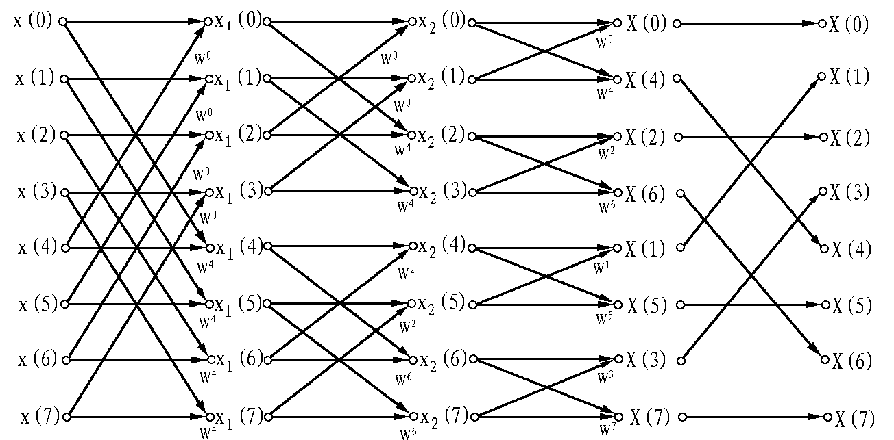

Slide 38
2.4 离散Gabor变换
2.4.1 加窗傅立叶变换
2.4.2 Gabor变换的基本概念
2.4.3 离散Gabor变换

Slide 39
2.5 小波变换
引 言
连续小波变换（CWT）
小波变换的性质
离散小波变换（DWT）
二维小波
多分辨率分析
快速小波变换（FWT）

Slide 40
1．引言
付利叶等变换的局限
小波的提出、发展和应用
波和小波

Slide 41
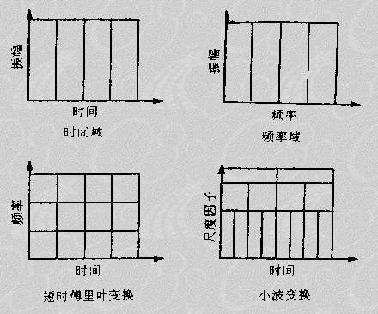

Slide 42
应用：将小波用于地震信号的分析与处理；将二进小波变换用于图像的边缘检测、图像压缩与重构；将连续小波变换用于涡流的研究；将小波变换用于噪声中的未知瞬态信号；将小波变换用于语音信号的分析、变换和综合;将正交小波变换用于算子及拟微分算子的化简；将小波变换的自适应性用于解微分方程；将小波变换用于电磁场领域的若干问题研究等，都取得了初步成果。

Slide 43
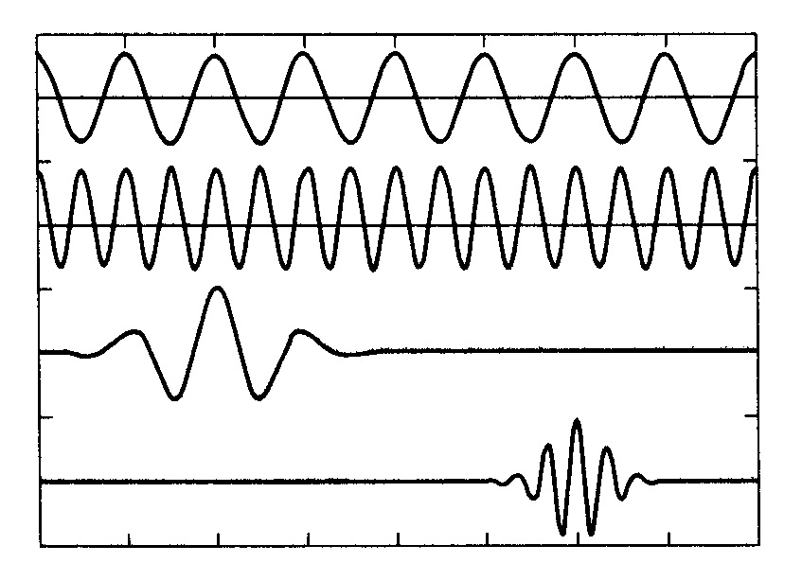
波和小波（Wavelet）

Slide 44
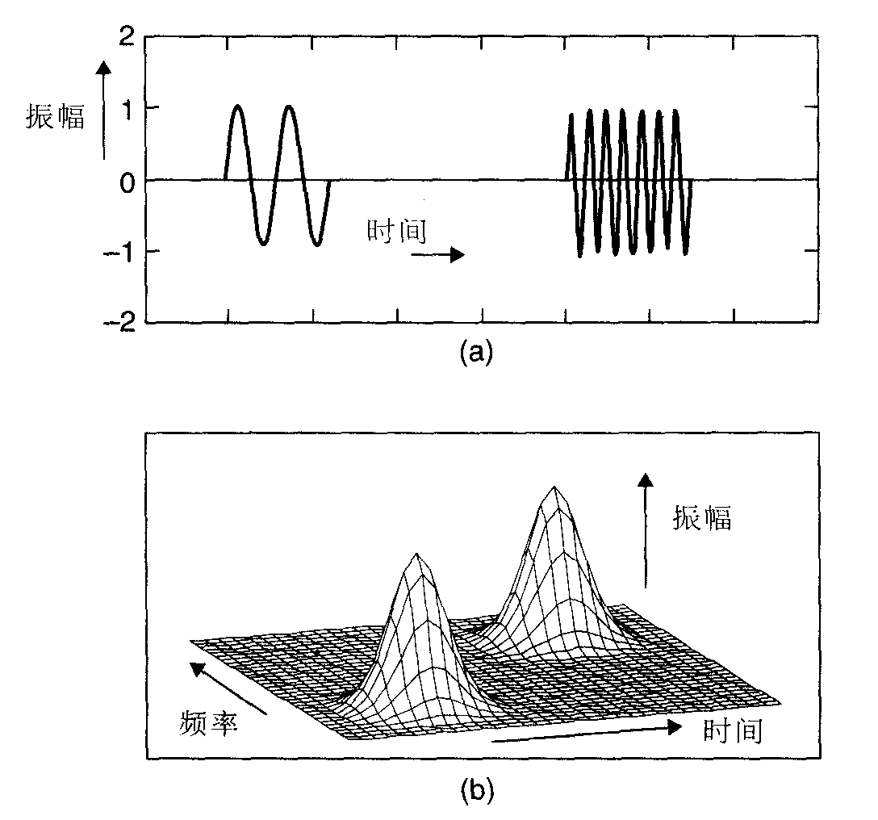

Slide 45


2．连续小波变换（CWT）
小波变换的定义
设函数f(t)∈L²(R)，则小波变换的定义如下：
其中，积分核为 的函数族。a＞0为尺度参数（伸缩参数）,b为定位参数（平移参数），该函数称为小波。若a＞1函数ψ(t)具有伸展作用，若a＜1函数ψ(t)具有收缩作用。伸缩参数a对ψ(t)的影响如下图：

Slide 46
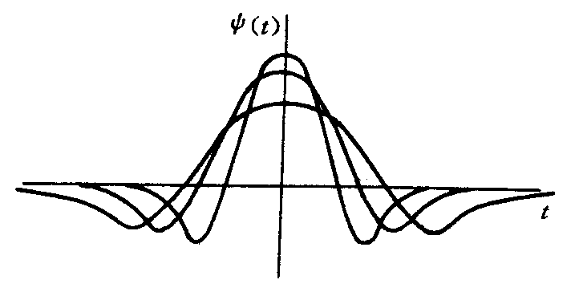
大a
小a
随着参数a的减小，ψ(t)的支撑区也随之变窄，反之亦然。ψ(t)随伸缩参数a和平移参数b而变化如下图：

Slide 47
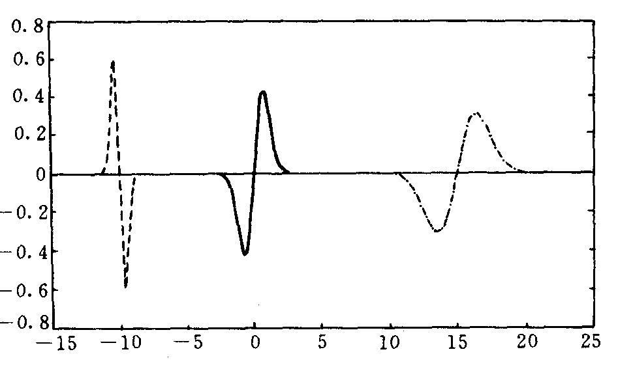

图中小波函数为 。当a=2,b=15时，ψ_{2,15}(t)的波形从原点向右移至t=15，且波形展宽。当a=0.5，b=-10时，ψ_{1/2,-10}(t)的波形从原点向左移至t=-10,且波形收缩。

Slide 48


2）小波函数要满足的条件
(1) 紧支撑性（Compact support），即在一个很小 的区域之外函数均为零，函数具有速降特性。
(2) 平均值为零，即：
而且其高阶矩也为零：

Slide 49



因为：
小波应是一个具有振荡性和迅速衰减的波。

Slide 50


3）小波反变换
对于所有f(t),ψ(t)∈L²(R)，连续小波逆变换定义为：
a,b
变换能量守恒：

Slide 51

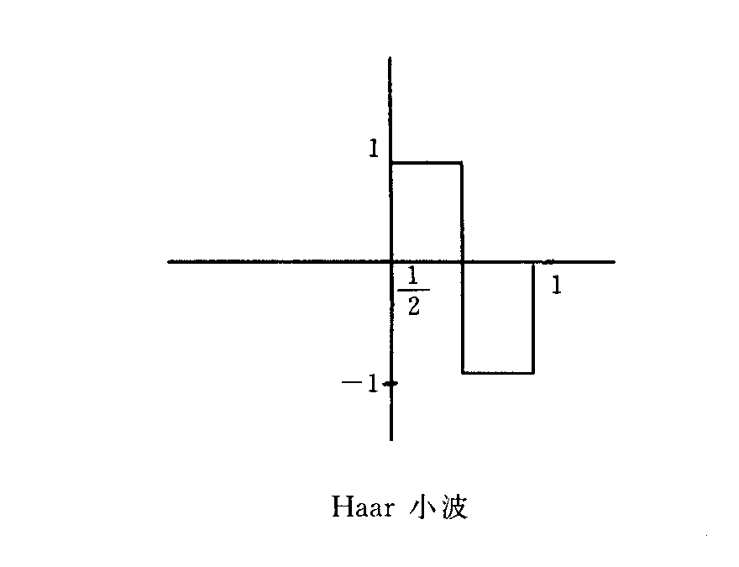
4） 几种小波
（1）Haar小波

Slide 52

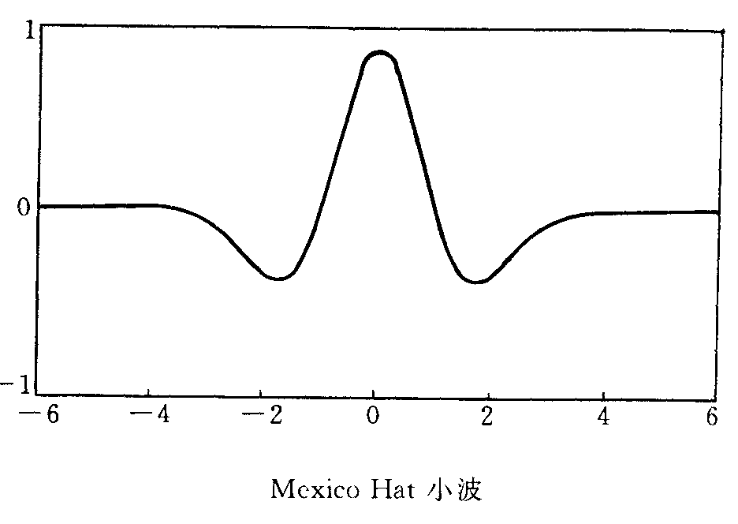

（2）Mexico Hat 小波
Mexico Hat 小波是Gauss函数的二阶导数：
它是实值小波，一般形式为：

Slide 53

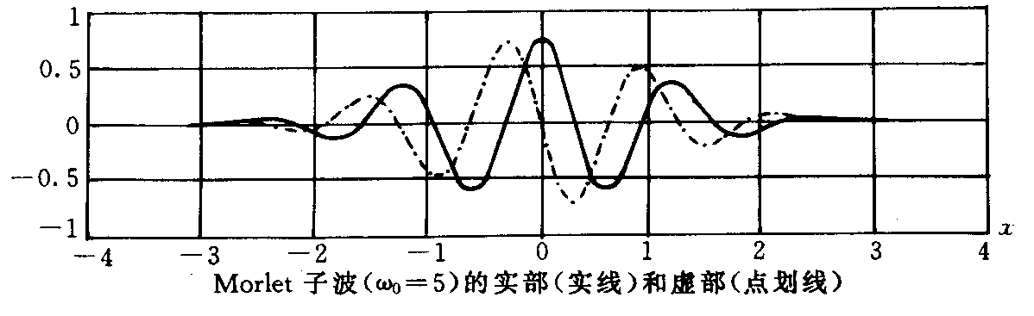
（3）Morlet 小波
Morlet 小波是最常用的复值小波，它可由下式给出：

Slide 54



3. 小波变换的性质
（1）线性
（2）平移和伸缩的共变性
（3）小波变换还有微分运算、局部正则、能量守恒、空间-尺度局部化等特性。

Slide 55



4．离散小波变换（DWT）
离散小波函数、离散小波变换、反变换分别定义如下：

Slide 56


5. 二维小波
连续的二维小波函数、小波变换和反变换分别如下：

Slide 57

二维离散小波变换和反变换分别为：

Slide 58
6．多分辨率分析
金字塔算法
拉普拉斯金字塔编码
子带编码和解码

Slide 59
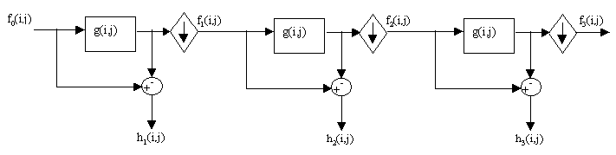
拉普拉斯金字塔编码

Slide 60
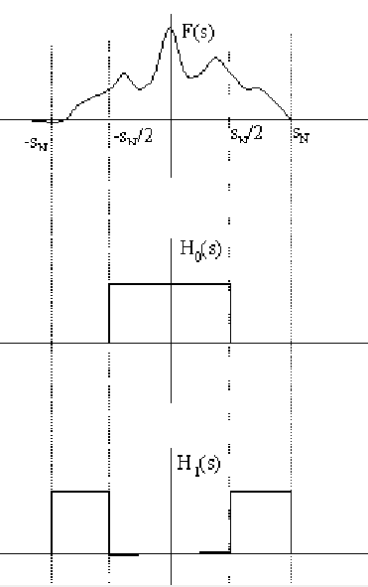

子带编码和解码

Slide 61
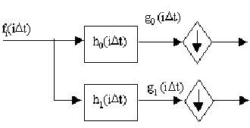
双通道子带编码

Slide 62
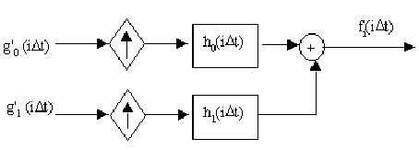
双通道子带解码

Slide 63
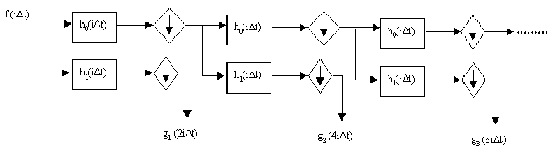
7．快速小波变换（FWT）
快速小波变换（FWT）：
鱼骨算法

Slide 64
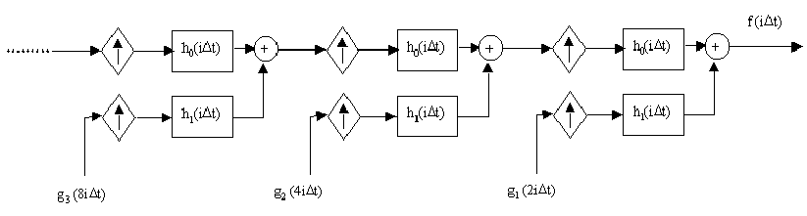
快速小波反变换：

Slide 65
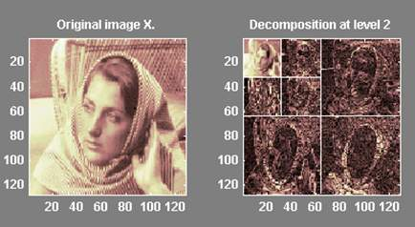

Slide 66
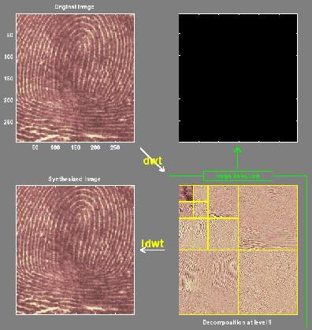

Slide 67
2.6 PCA变换
1．PCA(主分量分析/ K-L)变换
2．DCT与PCA的关系

Slide 68


1．PCA(主分量分析/K-L)变换
均值：
偏差：
协方差矩阵：

Slide 69

PCA变换：
PCA反变换：
变换后均值为0，方差为：

Slide 70

作用：解除相关性；可以用于降维处理
也称为主分量分析(K-L)，用于人
脸识别。
如果降到M维的均方误差为：

Slide 71
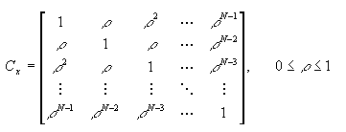

2．DCT与PCA的关系
其特征值为：

Slide 72




其特征向量为：
其根为：

Slide 73



2.7 离散余弦变换(DCT)

Slide 74
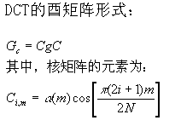

Slide 75
2.8 其它正交变换
1．Walsh-Hadamard 变换
2．Haar 变换
3．斜变换
4. DST 变换
5. Hartley 变换

Slide 76

1．Walsh-Hadamard 变换

Slide 77


Slide 78

2．Haar 变换

Slide 79

一般的，Haar函数定义为：

Slide 80

4×4的Haar变换矩阵为：

Slide 81

8×8的Haar变换矩阵为：

Slide 82

3．斜（Slant）变换

Slide 83

由2×2矩阵，通过下面的方式产生N×N矩阵：

Slide 84


Slide 85

4×4的slant变换矩阵S为：

Slide 86



4．DST 变换

Slide 87



5．Hartley 变换

Slide 88


